Slide 1

আজকের পাঠে সবাইকে শুভেচ্ছা

Slide 2
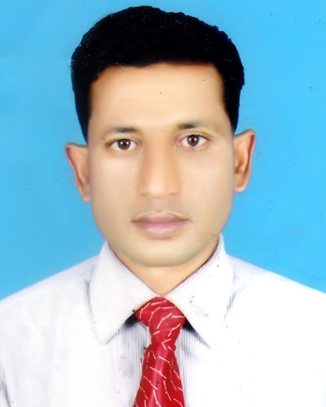

পরিচিতি
মোঃ আবুল কালাম
সহকারি শিক্ষক
শাহাপুর সরকারি প্রাথমিক বিদ্যালয়
বানিয়াচং, হবিগঞ্জ।
০১৭১৮৫০৯১৭১
বিষয়ঃ বাংলাদেশ ও বিশ্বপরিচয়
শ্রেণিঃ পঞ্চম
আমাদের দায়িত্ব ও কর্তব্য
অধ্যায়ঃ 9
সময়ঃ ৩০ মিনিট

Slide 3
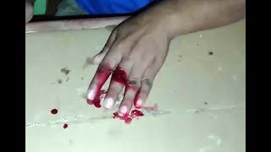
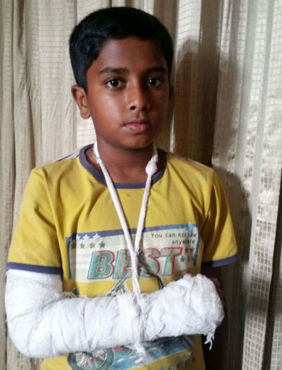
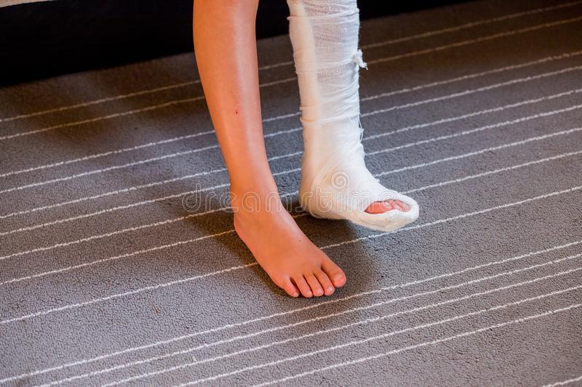
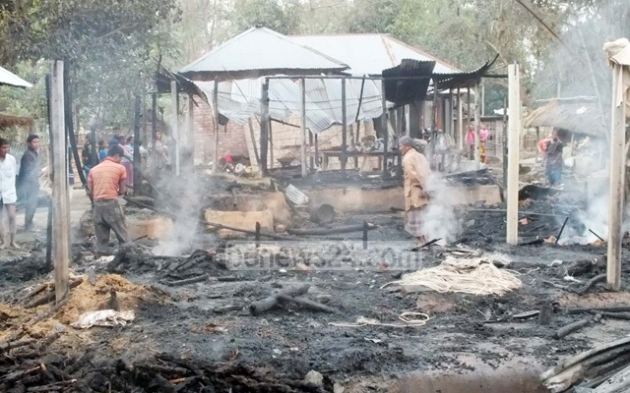
ছবিগুলো মনোযোগ দিয়ে দেখ
হাত কাটা
হাত ভাঙ্গা
পা ভাঙ্গা
আগুনে পুড়া
দুর্ঘটনার হাত থেকে রক্ষা পেতে আমাদের নিজের নিরাপত্তা রক্ষায় সচেতন হতে হবে।
ছবিগুলো দেখে তোমরা কী বুঝলে?
দুর্ঘটনার হাত থেকে রক্ষা পেতে তোমাদের কী করতে হবে?
বিভিন্ন ধরনের দুর্ঘটনা
আমাদের আজকের পাঠ কী হতে পারে?

Slide 4
আমাদের আজকের পাঠ
বাড়িতে নিরাপত্তা রক্ষা

Slide 5
শিখনফল
এই পাঠ শেষে শিক্ষার্থীরা...
৪.২.২ শিশু নিজের নিরাপত্তা রক্ষায় সচেতন হয়ে নিজেকে নিরাপদ রাখবে।

Slide 6
বাড়িতে দূর্ঘটনা ঘটতে পারে এমন কী কী জিনিস আছে তোমরা কী তা বলতে পারবে?
এখন আমরা দেখব ঘরে ও ঘরের বাইরে দুর্ঘটনার হাত থেকে রক্ষা পাওয়ার কিছু উপায়।

Slide 7
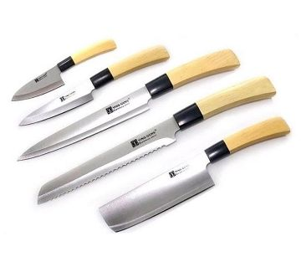
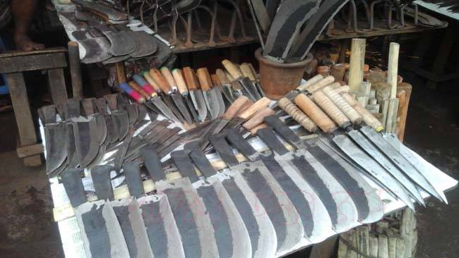
ছুরি, কাঁচি, দা জাতীয় ধারালো জিনিস।
বাড়িতে দূর্ঘটনা ঘটতে পারে এমন কী কী জিনিস আছে ?
বাড়িতে দুর্ঘটনার হাত থেকে রক্ষা পাওয়ার কিছু উপায়।
ছুরি, কাঁচি জাতীয় ধারালো জিনিস সাবধানে ব্যবহার করা।

Slide 8
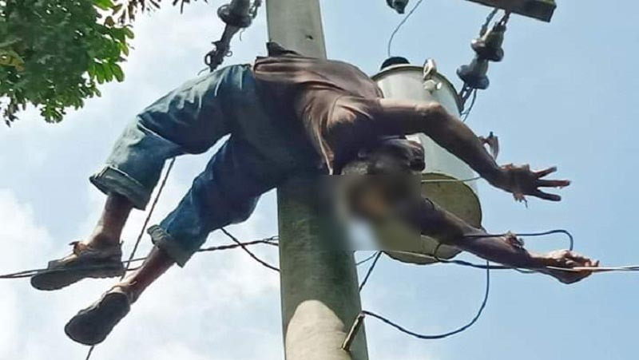
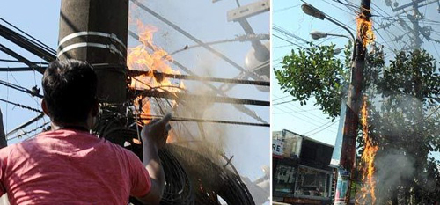
খালি পায়ে বা ভেজা হাতে বৈদ্যুতিক তার না ধরা।

Slide 9
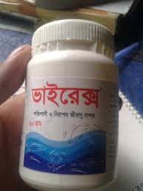
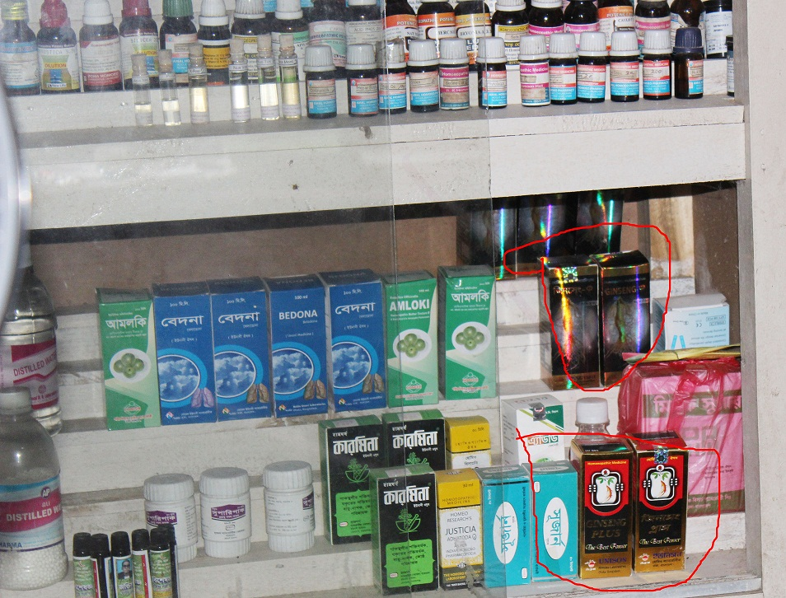
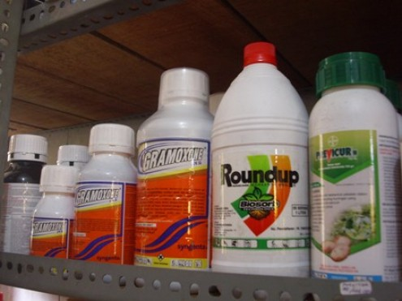
ওষুধ ও কীটনাশকের গায়ে স্পষ্ট করে লিখে রাখা, যেন ভুলবশত কেউ খেয়ে না ফেলে।

Slide 10
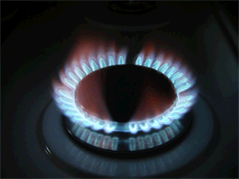
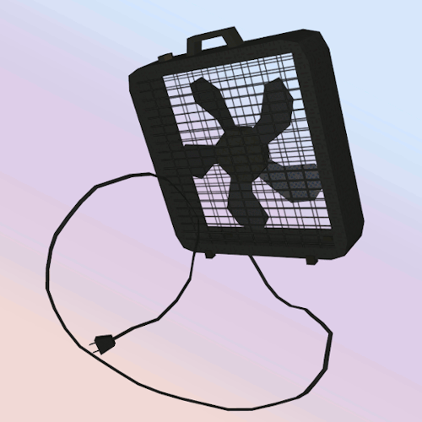
গ্যাসের চুলা ও বিদ্যুত ব্যবহারের পর বন্ধ রাখা।

Slide 11
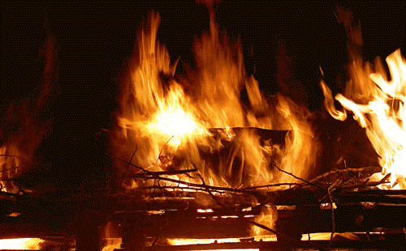
আগুনের ব্যবহারে সর্তক থাকা ।

Slide 12
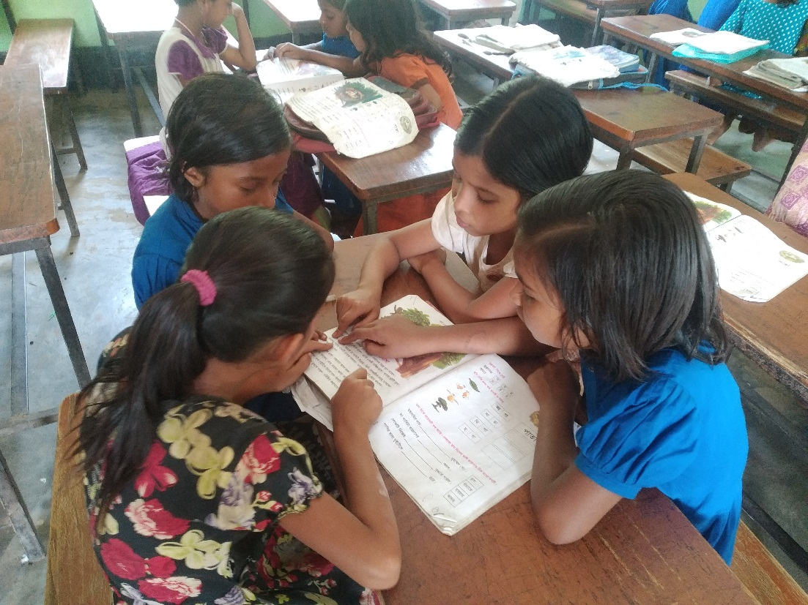
দলীয় কাজ
বাড়িতে আগুন লাগলে নিজের নিরাপত্তা রক্ষায় কী করবে?

Slide 13
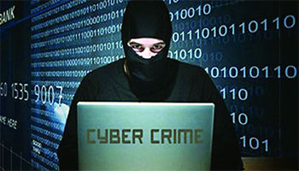
অপরিচিতজনদের পরিচয় জেনে ঘরের দরজা খোলা।

Slide 14
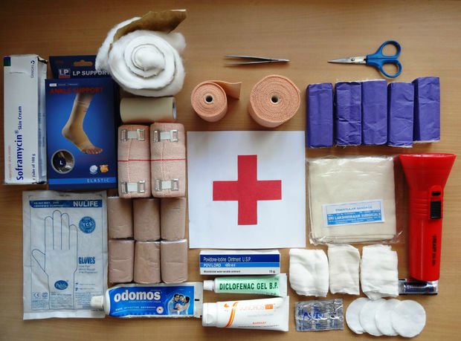
বাড়িতে প্রাথমিক চিকিৎসার বাক্স রাখা ।

Slide 15
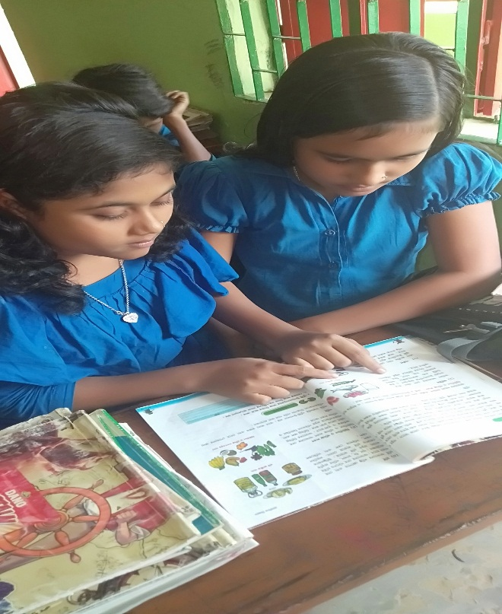
জোড়ায় কাজ
১। প্রাথমিক চিকিৎসার বাক্সে যে উপকরণগুলো থাকে সেগুলোর কোনটি কোন প্রয়োজনে আসে তা তলিকা আকারে লেখ।

Slide 16
এখন দেখব ঘরের বাইরে ও কিভাবে নিরাপদ থাকা যায়
দেয়াল বা গাছ বেয়ে না উঠা বা লাফালাফি না করা ।

Slide 17
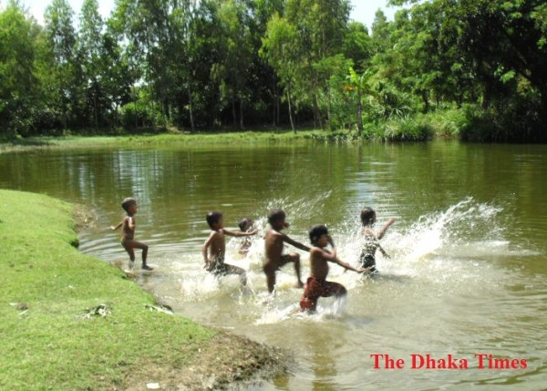
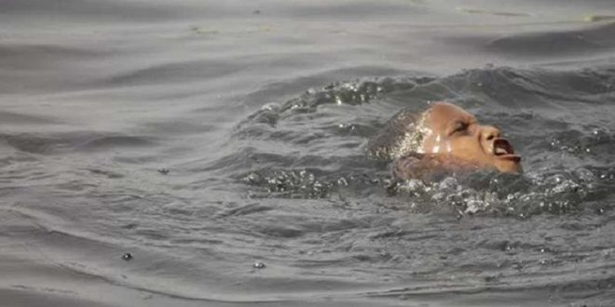
জলাশয়ের আশেপাশে খেলার সময় সতর্ক থাকা।

Slide 18
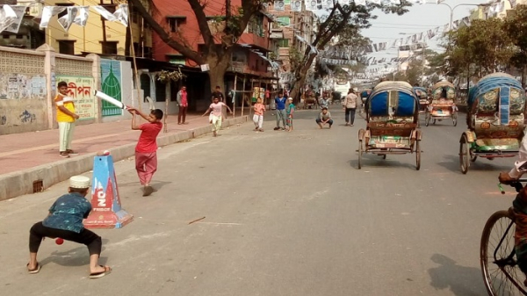
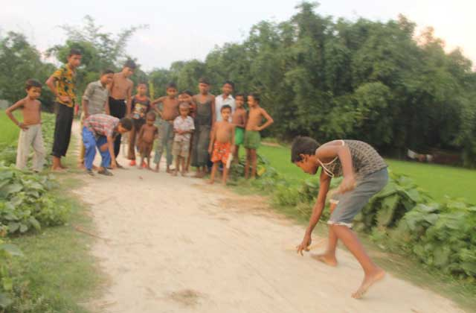
রাস্তায় খেলাধুলা না করা

Slide 19
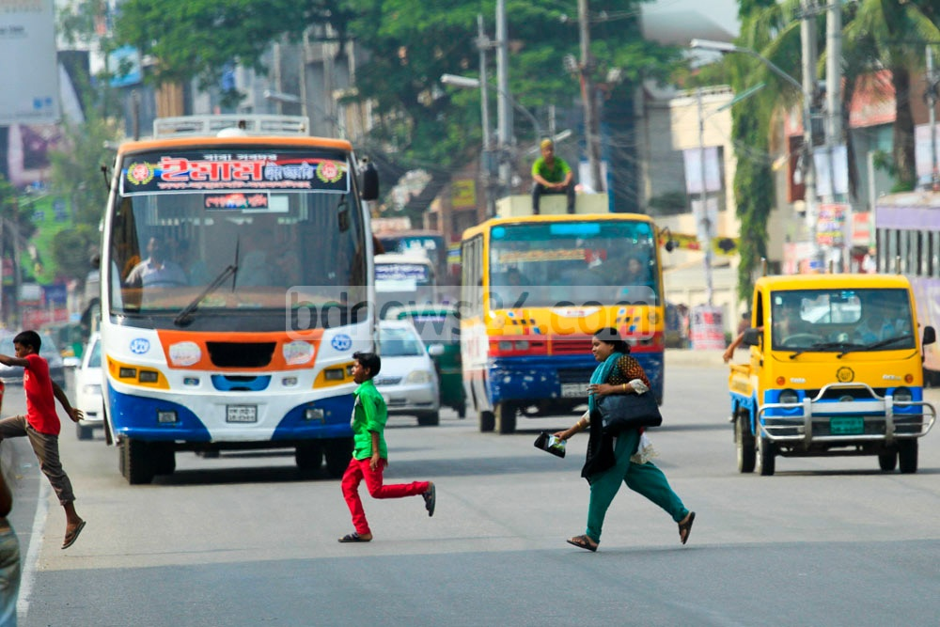
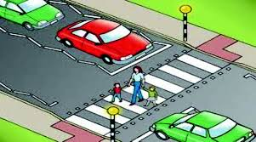
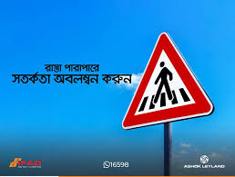
রাস্তা পারাপারে সতর্ক থাকা

Slide 20
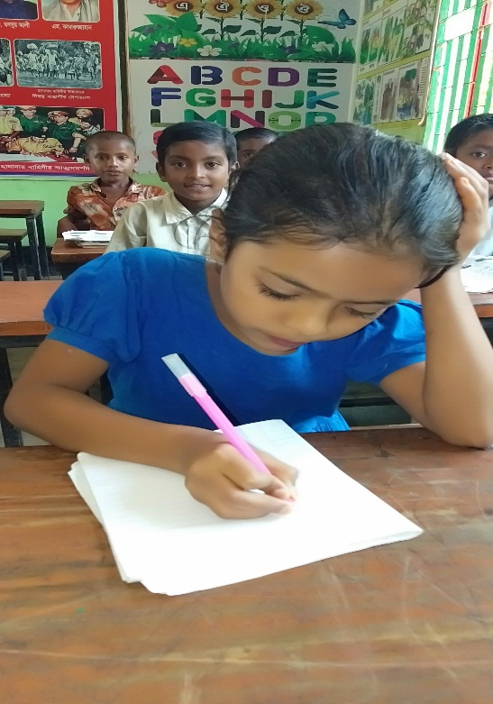
একক কাজ
রাস্তা পারাপারে তুমি কোন বিষয়ে সতর্কতা অবলম্বন করবে?

Slide 21

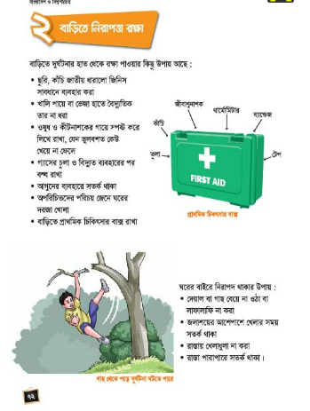
পাঠ্যবই সংযোগ
বাংলাদেশ ও বিশ্বপরিচয় বইয়ের ৭২ পৃষ্ঠা খুলে মনযোগ সহকারে পড়।

Slide 22
মূল্যায়ন
শুণ্যস্থান পূরণ কর।
সাবধানে
১। ছুরি, কাঁচি জাতীয় ধারালো জিনিস ------------------ ব্যবহার করা।
২। অপরিচিতদের---------------- জেনে ঘরের দরজা খোলা।
৩। খালিপায়ে বা --------------- বৈদ্যুতিক তার না ধরা।
৪। রাস্তা পারাপারে---------------- থাকা।
পরিচয়
ভেজা হাতে
সতর্ক

Slide 23
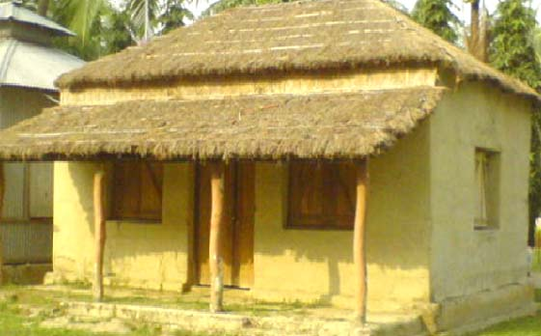
বাড়ির কাজ
এমন একটি দুর্ঘটনা বর্ণনা কর যে, দুর্ঘটনার কবলে তুমি বা তোমারপরিচিত কেউ পড়েছিল ভবিষৎতে এই ধরনের
দুর্ঘটনার হাত থেকে রক্ষা পাওয়ার জন্য তুমি কী করবে তা লিখে আনবে।

Slide 24

সবাইকে ধন্যবাদ

